Slide 1
MANAGEMENT
2. seminář
Time management.
Ing. Helena Marková, Ph.D.

Slide 2
Proč je time management důležitý? Jste dobrým time managerem?
MANAGEMENT PEM SU OPF

Slide 3
Kdo je manažer a jaký by měl být
MANAGEMENT PEM SU OPF
Manažer stanovuje cíle, organizuje aktivity, motivuje a komunikuje, hodnotí výkony, a dbá na rozvoj svých lidí (Daft 2016).
…příklad pro lidi v týmu?
…inspirativní vlastnosti?

Slide 4
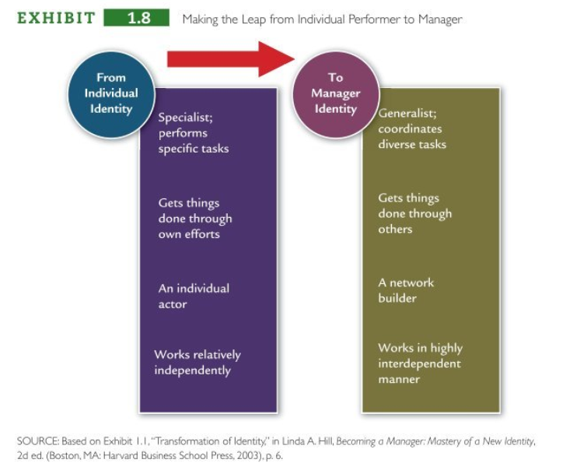
Z individualisty v manažery
MANAGEMENT PEM SU OPF

Slide 5
Vlastnosti dobrého manažera
MANAGEMENT PEM SU OPF
1. Schopnost stanovovat cíle
2. Znalost trhu i finančního řízení
3. Dobrá komunikace
4. Empatie a zpětná vazba
5. Delegování cílů a úkolů
6. Efektivní time management
7. Trvalá práce na sobě

Slide 6
Jak definovat time management
MANAGEMENT PEM SU OPF
používání různých technik, které nám umožňují vykonat více věcí v kratším čase a s lepšími výsledky a tím dostáváme více času na odpočinek, přináší nám to větší radost z práce a z našeho života.
neřídíme čas, ale sebe ☺.
stanovujeme si cíle a priority.
díky splnění úkolů nacházíme motivaci pro další.
řád (jako fakt ☺? ).

Slide 7
Kroky pro fungující time management
MANAGEMENT PEM SU OPF
Stanovte si priority a plánujte
Nebuďte otrokem své e-mailové schránky
Své plány si zapište
Pracujte, když jiní spí či obědvají
Naučte se delegovat
Při plnění jednotlivých úkolů minimalizujte počet kroků
Investujte do kvalitního kancelářského vybavení
Jednou provždy skoncujte s prokrastinací
Za dobrou práci se odměňte
Dopřejte si odpočinek

Slide 8
Pomůže?
MANAGEMENT PEM SU OPF

Slide 9
Proč?
MANAGEMENT PEM SU OPF
většinou uděláte více, když ho máte.
ta radost když si splněný úkol odškrtnete.
nejlepší je udělat ty nejtěžší nebo největší aktivity ze začátku dne, protože jsme většinou nejproduktivnější v této době.
e-maily a telefonáty mohou počkat na méně produktivní část dne.

Slide 10
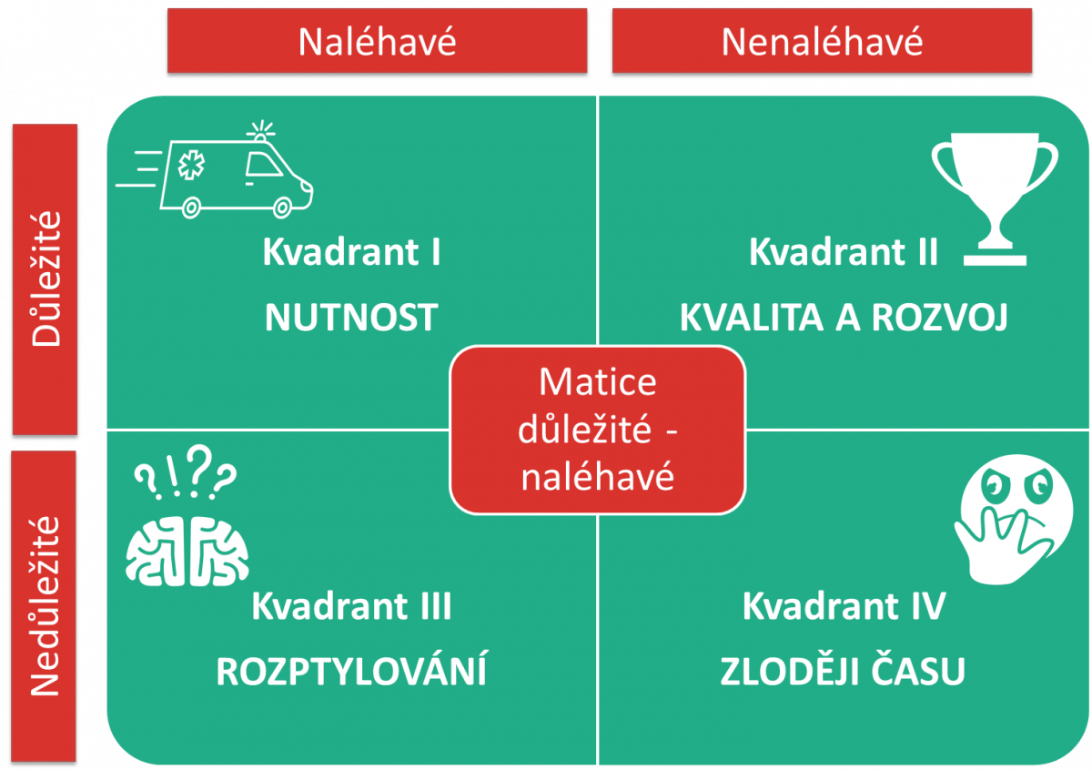
Třídění úkolů
MANAGEMENT PEM SU OPF

Slide 11
Třídění úkolů
MANAGEMENT PEM SU OPF
Důležité a naléhavé: jedná se o kategorii zahrnující ty největší „hořáky“ ve vašem programu; mohou to být třeba projekty s blížícím se deadlinem nebo činnosti, které jsou nezbytné pro správný a plynulý chod firmy, domácnosti aj.15%
Důležité, ale nenaléhavé: další kategorii tvoří úkoly, které sice tolik nespěchají, ale ve své podstatě jsou velmi důležité; typicky se jedná o velké zakázky či projekty, na než sice v daný moment máte ještě relativně dost času, ale od kvality jejich zpracování se značně odvíjí vaše reputace, tzn. že nechávat je na poslední chvíli se rozhodně nevyplácí. 20%
Nedůležité a naléhavé: jedná se o činnosti, které jsou důležité pro druhé, nikoli však pro nás a naše cíle; řadí se zde například odpovědi na nedůležité e-maily, vyřizování nedůležitých telefonátů atp. Z dlouhodobého hlediska jsou nejméně efektivní a přináší nejmenší užitek. 65%
Nedůležité a nenaléhavé, jinými slovy zloději času, kterým navíc často podléháme sami. Typickým příkladem je prokrastinace, která nás zdržuje od prvních tří kategorií, nebo třeba brouzdání po sociálních sítích. Tyto aktivity se snažte co nejvíce eliminovat.

Slide 12
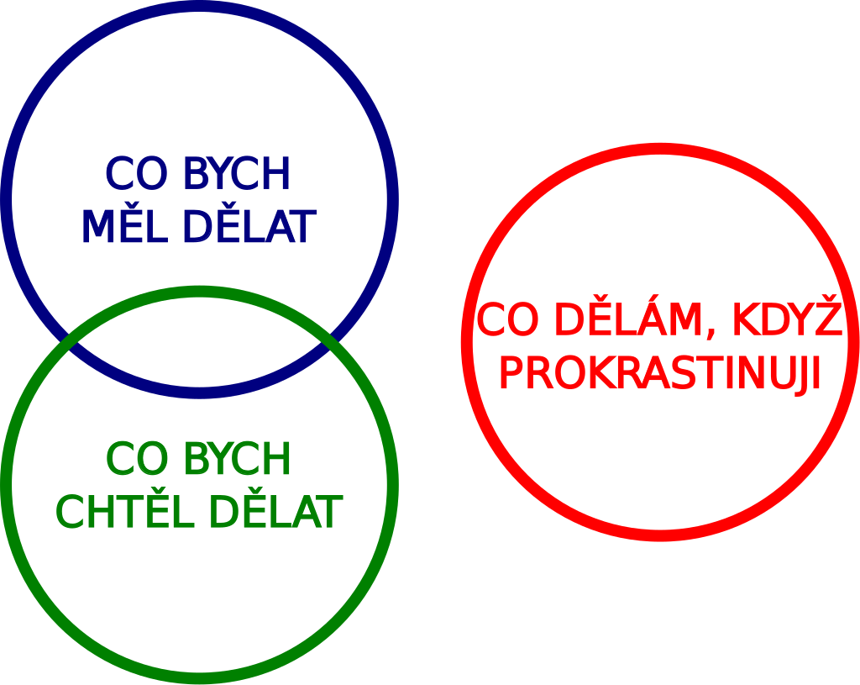
Co je prokrastinace?
MANAGEMENT PEM SU OPF
Prokrastinace, nebo-li tendence odkládat plnění činností a úkolů, zejména těch nepříjemných, na pozdější dobu.
Často jsou u prokrastinace tyto činnosti nahrazovány nedůležitými, nebo dokonce žádnými činnostmi.
Prokrastinace není zaměnitelná s leností ani odpočinkem.
Při prokrastinování člověk energii ztrácí a získává pocit viny.
Bez energie není pak člověk schopný s důležitými činnostmi začít a opět začíná prokrastinovat.

Slide 13
Jsi prokrastinátor?
MANAGEMENT PEM SU OPF
Prokrastinace bývá příčinou lidské neefektivity, frustrace a pocitu selhání. Prokrastinace brání v dosažení životních cílů a naplnění potenciálu člověka.
Co Vy? Jste prokrastinátoři? Je rozdíl mezi prokrastinací a leností?
Otestujte se
https://poradna.adiktologie.cz/otestujte-se/?poll_id=6
Layova škála
https://www.adiktologie.cz/layova-skala-prokrastinace-pro-studenty

Slide 14
Jak bojovat s prokrastinací
MANAGEMENT PEM SU OPF
Pomodoro technika
Čas na splnění úkolu si rozdělíme do časových intervalů po 25 minutách a po každém intervalu si dáme 5 minutovou pauzu. Když takto naplníme 4 půlhodiny našeho času, dopřejeme si delší pauzu třeba na kávu. Tato metoda nám pomáhá plně se soustředit na zadaný úkol.

Slide 15
Je multitasking cesta?
MANAGEMENT PEM SU OPF
Dělejte a soustřeďte se jen na jednu věc – dělání více věcí najednou (multitasking) je taky jeden ze žroutů času.
Z výzkumů vyplývá, že multitasking snižuje naši produktivitu.
Neschopnost soustředit se na jednu věc snižuje efektivitu naší práce o 20 až 40 procent.

Slide 16
Efektivní time management
MANAGEMENT PEM SU OPF
Využijte nejproduktivnější 2 hodiny svého mozku. Začínají 2 hodiny po probuzení. Čas pro nejnáročnější úkol. Jak je to u Vás? Co v tu dobu obvykle děláte?
52 minut práce, 17 minut pauza. Co Vám to říká o nastavení rozvrhu ve škole? ;-)
Najděte svých extra 30 minut práce navíc. Co tím získáte?
https://www.businessanimals.cz/3-tipy-jak-na-efektivni-business-time-management/

Slide 17
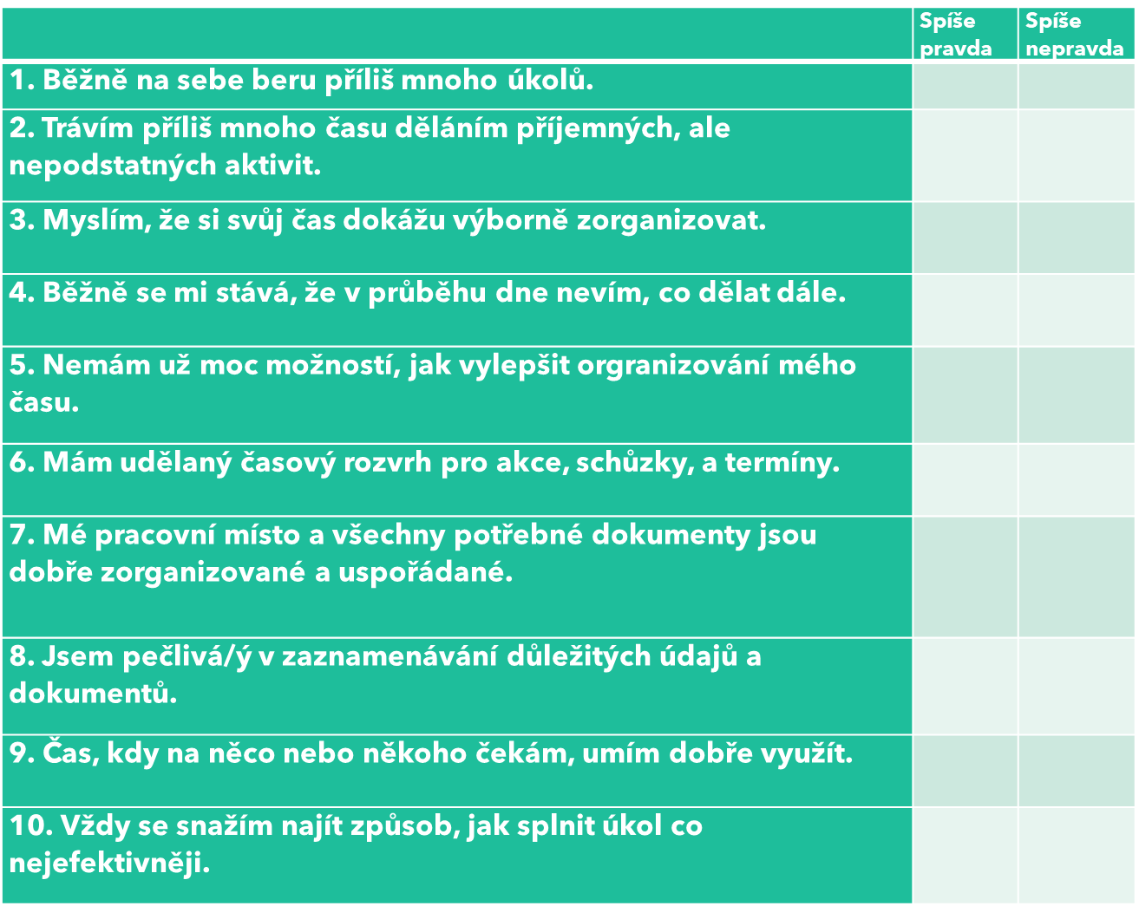
Umíte zacházet se svým časem?
MANAGEMENT PEM SU OPF
Spíše

Slide 18
Otestujte své schopnosti time managementu
MANAGEMENT PEM SU OPF
Zamyslete se, jak v průběhu typického dne ve škole nebo v práci řešíte běžné úkoly. Pak si přečtěte každý výrok a rozhodněte, jestli je pro Vás výrok spíše pravdivý nebo spíše nepravdivý.
Vyhodnocení:
Otázky 3 a 5-10 : dejte si 1 bod za každou odpověď “spíše pravda”.
Otázky 1, 2 a 4 : dejte si 1 bod za každou odpověď “spíše nepravda”.
Váš celkový počet bodů ukazuje Váš celkový postoj k využívání vašeho času.
Výroky 1 až 5 se vztahují k Vaší psychické schopnosti kontrolovat, jak trávíte svůj čas.
Výroky 6 až 10 se vztahují k metodám dobrého využívání času (time management).
Pokud mate dobré psychické schopnosti a metody využívání času, Vaše schopnost řídit a využívat čas efektivněji je jednodušší.
Pokud jste dosáhli 8 a více bodů, umíte dobře řídit a využívat Váš čas. Pokud jste dosáhli 4 a méně bodů, měli byste se nad Vašimi praktikami řízení a využívání času zamyslet, pokud se v budoucnu chcete stát manažery.

Slide 19
Úkol
MANAGEMENT PEM SU OPF
Otestujte své schopnosti time managementu a prokrastinace.
Sepište si kritická místa svého přístupu k plnění úkolů.
Napište, co byste chtěli zlepšit a jaké metody k tomu použijete.

Slide 20
Další možnosti testování a podpory
MANAGEMENT PEM SU OPF
https://www.mindtools.com/aavjrgg/how-good-is-your-time-management
různé aplikace
https://trello.com/cs
https://www.adiktologie.cz/layova-skala-prokrastinace-pro-studenty

Slide 21
Delegování
MANAGEMENT PEM SU OPF
Další nezbytnou manažerskou kompetencí je delegování.
…náplň dalšího semináře

Slide 22
MANAGEMENT PEM SU OPF
Děkuji vám za pozornost a přeji příjemný zbytek dne bez prokrastinace ☺.
Děkuji vám za pozornost, přeji příjemný den.

